Slide 2
Η μελέτη EUPROMS
Μελέτη της Europa Uomo για τα αναφερόμενα από τους ασθενείς αποτελέσματα
Η πρώτη έρευνα για την ποιότητα ζωής με τον καρκίνο του προστάτη, η οποία πραγματοποιήθηκε από ασθενείς για ασθενείς

Slide 3
Πληροφορίες για αυτήν την παρουσίαση
Αυτή η παρουσίαση απευθύνεται σε ομάδες ασθενών με καρκίνο του προστάτη και στο ευρύ κοινό.
Μπορείτε να δημοσιοποιήσετε τα αποτελέσματα χωρίς άδεια, αλλά θα πρέπει πάντα να αναφέρετε την Europa Uomo και τη μελέτη EUPROMS.
Σε περίπτωση αναπαραγωγής οποιουδήποτε διαγράμματος, θα πρέπει να αναφέρεται ότι προέρχονται από τη μελέτη EUPROMS.

Slide 4
Πληροφορίες για τη μελέτη EUPROMS

Slide 5
Πληροφορίες για τη μελέτη EUPROMS 1
Η ονομασία EUPROMS σημαίνει Europa Uomo Patient Reported Outcome Study (Μελέτη της Europa Uomo για τα αναφερόμενα από τους ασθενείς αποτελέσματα)
Είναι η πρώτη μεγάλη μελέτη για την ποιότητα ζωής μετά τη θεραπεία για καρκίνο του προστάτη, η οποία πραγματοποιείται από τους ίδιους τους ασθενείς
Παρέχει μια νέα οπτική, καθώς οι περισσότερες άλλες μελέτες ποιότητας ζωής πραγματοποιούνται από και με ιατρούς, σε κλινικό περιβάλλον
Notes:
Σημείωση: Είναι σημαντικό να γίνει κατανοητή η διαφορά αυτής της μελέτης από προηγούμενες και ο λόγος είναι ο εξής. Οι περισσότερες μελέτες σχετικά με την ποιότητα ζωής των αντρών με καρκίνο του προστάτη πραγματοποιούνται σε κλινικό περιβάλλον. Με άλλα λόγια, στους άντρες τίθενται ερωτήματα από ιατρούς και νοσηλευτές ή καλούνται να συμπληρώσουν ερωτηματολόγια κατά τη διάρκεια επισκέψεών τους στο νοσοκομείο για θεραπεία ή εξετάσεις. Αυτό το ηλεκτρονικό ερωτηματολόγιο συμπληρώθηκε από άντρες ασθενείς στον ελεύθερό τους χρόνο, από την άνεση του σπιτιού τους. Αυτό σημαίνει ότι ενδέχεται να έχουν περισσότερο χρόνο για να σκεφτούν τις απαντήσεις τους και να αισθάνονται περισσότερο άνετα για να εκφράσουν ακριβώς πώς νιώθουν.

Slide 6
Πληροφορίες για τη μελέτη EUPROMS 2
Τα ευρήματα της μελέτης EUPROMS βασίζονται σε δύο ηλεκτρονικά ερωτηματολόγια που θέτουν συγκρίσιμα ερωτήματα:
EUPROMS 1.0
Ξεκίνησε τον Αύγουστο του 2019, με τα πρώτα αποτελέσματα να αναφέρονται τον Ιανουάριο του 2020
3.000 απαντήσεις
EUPROMS 2.0
Ξεκίνησε τον Οκτώβριο του 2021, με τα πρώτα αποτελέσματα να αναφέρονται τον Ιούλιο του 2022
3.571 απαντήσεις

Slide 7
Πληροφορίες για τη μελέτη EUPROMS 3
Τα ευρήματα της έρευνας παρέχουν ένα «στιγμιότυπο» για τα θέματα ποιότητας ζωής που αντιμετωπίζουν οι άντρες με καρκίνο του προστάτη σε όλη την Ευρώπη, σε ένα συγκεκριμένο χρονικό σημείο
Παρέχουν πληροφορίες που μπορούν να βοηθήσουν τους ασθενείς και τους ιατρούς τους να λάβουν αποφάσεις σχετικά με τις θεραπείες
Μπορούν επίσης να βοηθήσουν στις δράσεις για έγκαιρη διάγνωση του καρκίνου του προστάτη και την προώθηση προσεγγίσεων όπως η ενεργή παρακολούθηση
Notes:
Αυτή η έρευνα παρουσιάζει μια πολύπλευρη εικόνα ενός πληθυσμού αντρών, οι οποίοι έχουν υποβληθεί σε θεραπεία για τον καρκίνο του προστάτη σε όλη την Ευρώπη. Στην έρευνα τέθηκε το εξής ερώτημα: «Πώς είναι η ζωή σας το συγκεκριμένο χρονικό διάστημα;»
Η μελέτη δεν μπορούσε να εξετάσει την ιατρική κατάσταση μεμονωμένων ερωτηθέντων πριν από τη θεραπεία ούτε τον τρόπο με τον οποίο διέφεραν οι ασθενείς με καρκίνο του προστάτη από τον πληθυσμό γενικά. Σε μια τέτοια περίπτωση θα επρόκειτο για έναν διαφορετικό τύπο μελέτης.

Slide 8
Πληροφορίες για τη μελέτη EUPROMS 4
Η Europa Uomo έχει αναφέρει τα ευρήματα της EUPROMS σε πολλά, σημαντικά ιατρικά συνέδρια, όπως τα παρακάτω:
Συνέδριο European Association of Urologists (EAU)
Τμήμα EAU της ετήσιας σύσκεψης Ογκολογικής Ουρολογίας
Συνέδριο European Society for Medical Oncology (ESMO)
Συνέδριο European Multidisciplinary Congress on Urological Cancers (EMUC)
Διαδικτυακό σεμινάριο European Organisation for Research and Treatment of Cancer (EORTC)
Τα ευρήματα έχουν δημοσιευτεί σε διάφορα περιοδικά, όπως το European Urology Focus

Slide 9
Τρόπος διεξαγωγής της μελέτης EUPROMS

Slide 10
Τα ερωτηματολόγια
Πραγματοποιήθηκαν δύο ξεχωριστά ηλεκτρονικά ερωτηματολόγια, το 2019 και το 2022
Για όλους τους άντρες που έλαβαν θεραπεία για τον καρκίνο του προστάτη
Και στα δύο χρησιμοποιήθηκαν ερωτήσεις βασισμένες σε επικυρωμένα ερωτηματολόγια για την ποιότητα ζωής: EPIC-26, EORTC-QLQ και EQ-5D-5L
Διαθέσιμα σε 19 γλώσσες
Οι απαντήσεις ήταν ανώνυμες
Notes:
Η έρευνα περιλάμβανε ερωτήσεις για τον προσδιορισμό των δημογραφικών στοιχείων και ένα εύρος ερωτήσεων για τον προσδιορισμό της υγείας, των καθημερινών δραστηριοτήτων και της ποιότητας ζωής, με χρήση τριών επικυρωμένων μετρήσεων που χρησιμοποιούνται συχνά στις έρευνες στον τομέα της υγείας:
EQ-5D-5L
EORTC-QLQ-C30
EPIC-26.

Slide 11
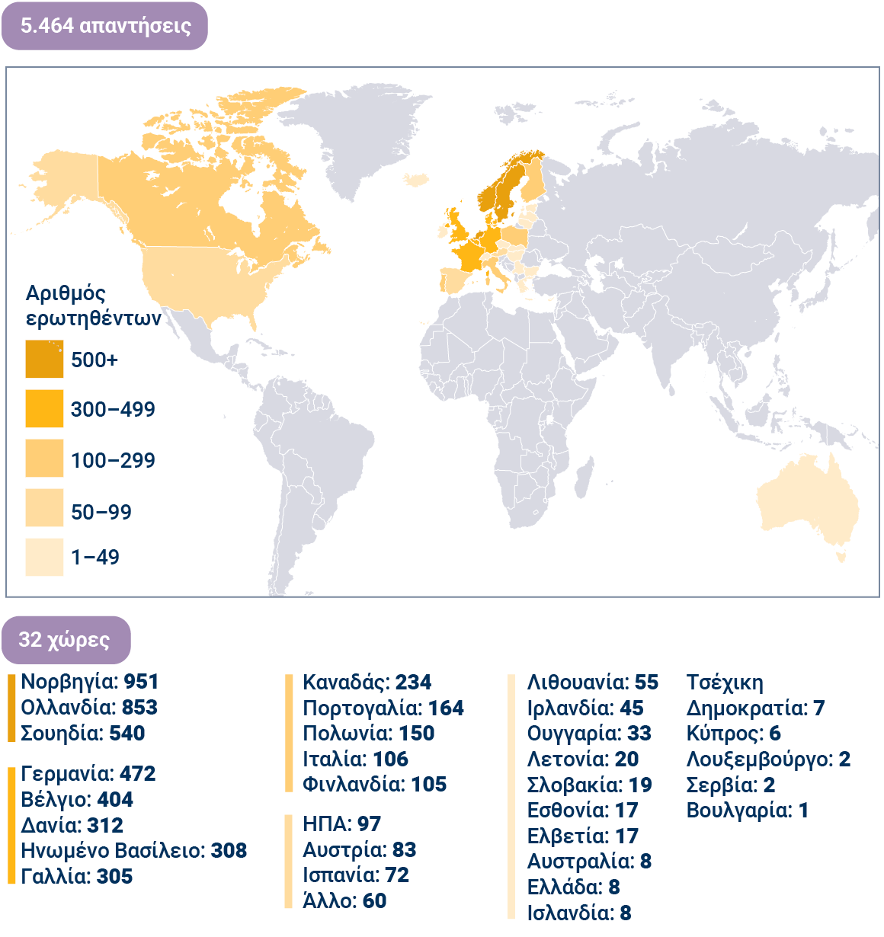
Γεωγραφική απόκριση
EUPROMS 1.0
3.000 απαντήσεις
EUPROMS 2.0
3.571 απαντήσεις
«Μοναδικές» απαντήσεις συνδυασμένες
5.464 απαντήσεις
Notes:
Το μέγεθος του δείγματος ήταν πολύ μεγάλο, γεγονός που καθιστά έγκυρα τα αποτελέσματα.
Υπήρξε μεγάλη απόκριση και από τις 32 χώρες, κυρίως από την Ευρώπη αλλά και από τη Βόρεια Αμερική και την Αυστραλία.

Slide 12
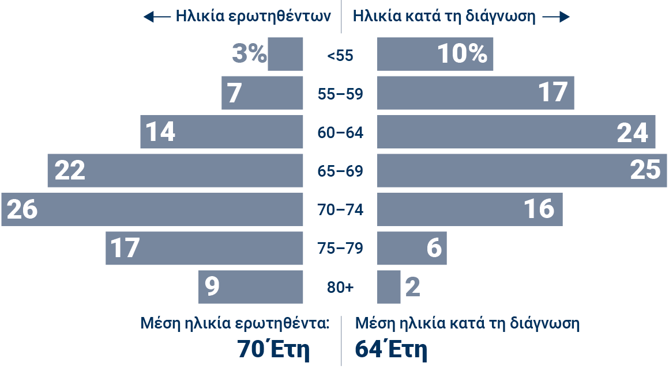
Προφίλ ερωτηθέντων
Notes:
Η μέση ηλικία κατά τη διάγνωση ήταν 64 ετών και οι άντρες ανέφεραν κατά μέσο όρο ότι είχαν παρέλθει πέντε χρόνια από τη θεραπεία τους. Για ορισμένους άντρες, είχαν παρέλθει 10 χρόνια από τη θεραπεία τους και για άλλους η θεραπεία είχε μόλις ολοκληρωθεί.
Όπως θα δείτε από το γράφημα κατανομής ηλικίας κατά την πρώτη διάγνωση, η διάγνωση πραγματοποιήθηκε πριν από την ηλικία των 65 ετών σε ποσοστό άνω του 50% των ερωτηθέντων. Αυτό αντικρούει την ιδέα ότι ο καρκίνος του προστάτη είναι μια νόσος των ηλικιωμένων αντρών.

Slide 13
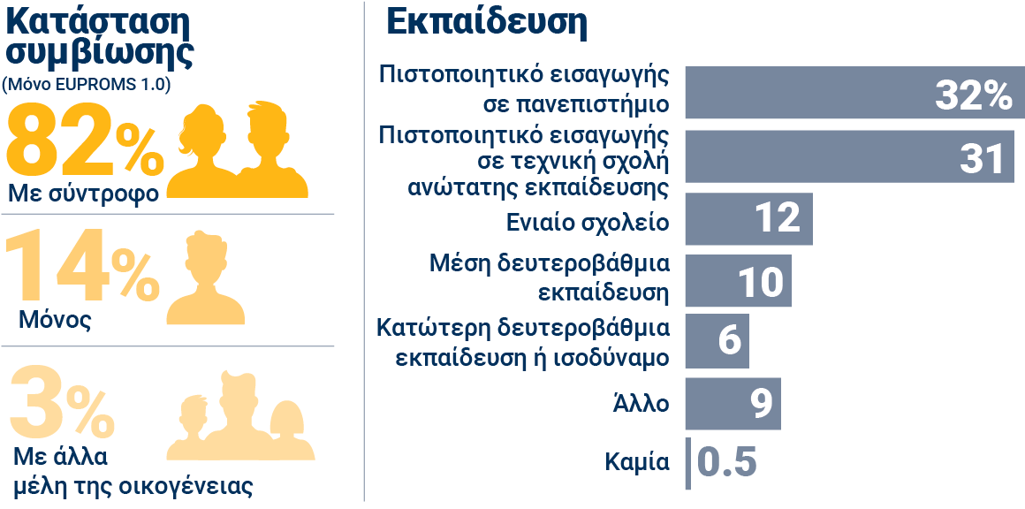
Προφίλ ερωτηθέντων
Notes:
Οι περισσότεροι ερωτηθέντες ζούσαν με σύντροφο, γεγονός που είναι σημαντικό, δεδομένων των επιπτώσεων που μπορεί να έχει η θεραπεία στη σεξουαλική λειτουργία.
Υπάρχει μια ελαφριά μεροληψία στο προφίλ των ερωτηθέντων προς υψηλότερο επίπεδο εκπαίδευσης.

Slide 14
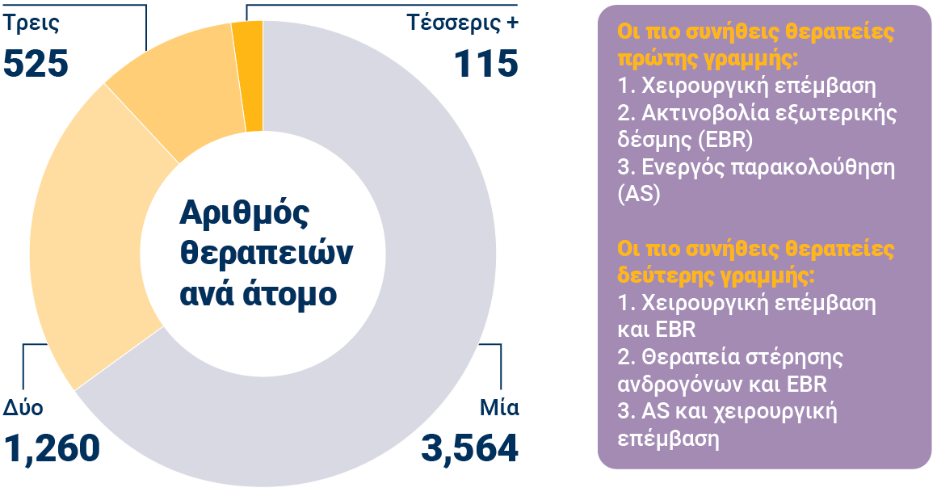
Προφίλ θεραπείας
Notes:
Οι περισσότεροι ασθενείς είχαν λάβει μόνο μία θεραπεία έως και την έναρξη της έρευνας.
57% των ερωτηθέντων είχαν υποβληθεί σε ριζική προστατεκτομή, οπότε τα συνολικά αποτελέσματα θα επηρεαστούν από τις επιπτώσεις της συγκεκριμένης θεραπείας στην ποιότητα ζωής.

Slide 15
Η ανάλυση
Η ανάλυση των δεδομένων πραγματοποιήθηκε από την Καθηγήτρια Monique Roobol και την ομάδα της, στο Πανεπιστημιακό Ιατρικό Κέντρο Erasmus, Τμήμα Ουρολογίας στο Ρότερνταμ.
Η ανάλυση των δεδομένων των μελετών EUPROMS 1.0 και EUPROMS 2.0 παρείχε τα συνδυαστικά ευρήματα που παρουσιάζονται εδώ.
Ορισμένα από αυτά τα ευρήματα βασίζονται σε πρωτογενείς απαντήσεις στην έρευνα και δεν έχει υπολογιστεί ούτε εμφανίζεται η στατιστική σημασία.
Όλα τα ευρήματα βοηθούν στην παροχή σημαντικών πληροφοριών για τη λήψη αποφάσεων στο κλινικό περιβάλλον, γεγονός που τα καθιστά κλινικά σημαντικά

Slide 16
Αποτελέσματα EUPROMS
Γενική ποιότητα ζωής

Slide 17
Notes:
Αυτό το διάγραμμα εμφανίζει όλους τους ερωτηθέντες να αξιολογούν την ποιότητα ζωής τους, σε μια κλίμακα από το ένα έως το επτά και το ποσοστό σε κάθε κατηγορία. Όπως θα δείτε, η ποιότητα ζωής των ερωτηθέντων είναι γενικά καλή. Ωστόσο, όπως θα δούμε στην επόμενη διαφάνεια, ορισμένες πτυχές της ζωής είναι καλύτερες από άλλες

Slide 18
Notes:
Σε αυτήν τη διαφάνεια παρουσιάζονται οι βαθμολογίες ποιότητας ζωής. Όσο χαμηλότερη είναι η βαθμολογία, τόσο χειρότερη είναι η ποιότητα ζωής.
Διαπιστώνεται ότι η έλλειψη σεξουαλικής λειτουργίας και, σε μικρότερο βαθμό, η ακράτεια επηρεάζουν την ποιότητα ζωής των αντρών πολύ περισσότερο από άλλες επακόλουθες επιδράσεις της θεραπείας.

Slide 19
Αποτελέσματα EUPROMS
Αποτελέσματα: Ενόχληση, κόπωση, αϋπνία
Notes:
Μετά από αυτά τα γενικά ευρήματα, ας εξετάσουμε ορισμένες συγκεκριμένες πτυχές της ποιότητας ζωής μετά τη θεραπεία για καρκίνο του προστάτη.
Αρχικά, την ενόχληση, την κόπωση και την αϋπνία που βιώνουν οι άντρες μετά τη θεραπεία.

Slide 20
Notes:
Σε αυτήν τη διαφάνεια βλέπετε ότι η ενόχληση αυξάνεται καθώς οι άντρες προχωρούν στα στάδια της θεραπείας. Φτάνοντας στη χημειοθεραπεία στα πιο προχωρημένα στάδια, αναφέρεται πόνος και ενόχληση άνω του τριπλάσιου συγκριτικά με τις μορφές θεραπείας αρχικών σταδίων.

Slide 21
Notes:
Άνω του ενός τρίτου των αντρών που υποβλήθηκαν σε χημειοθεραπεία αναφέρουν ότι αισθάνονταν κόπωση την προηγούμενη εβδομάδα. Τα επίπεδα κόπωσης είναι συγκριτικά χαμηλότερα από αυτά άλλων μορφών θεραπείας. Ωστόσο, η ακτινοθεραπεία φαίνεται να σχετίζεται με μεγαλύτερη κόπωση από τη χειρουργική επέμβαση.

Slide 22
Notes:
Στη μελέτη διαπιστώθηκε ότι η αϋπνία φαίνεται να πλήττει τους άντρες σε μεγάλο βαθμό μετά την ακτινοθεραπεία με ADT, καθώς και μετά τη χημειοθεραπεία. Η κόπωση διπλασιάζεται καθώς η θεραπεία εξελίσσεται, π.χ. από την προστατεκτομή στη χημειοθεραπεία.

Slide 23
Αποτελέσματα EUPROMS
Ψυχική υγεία

Slide 24
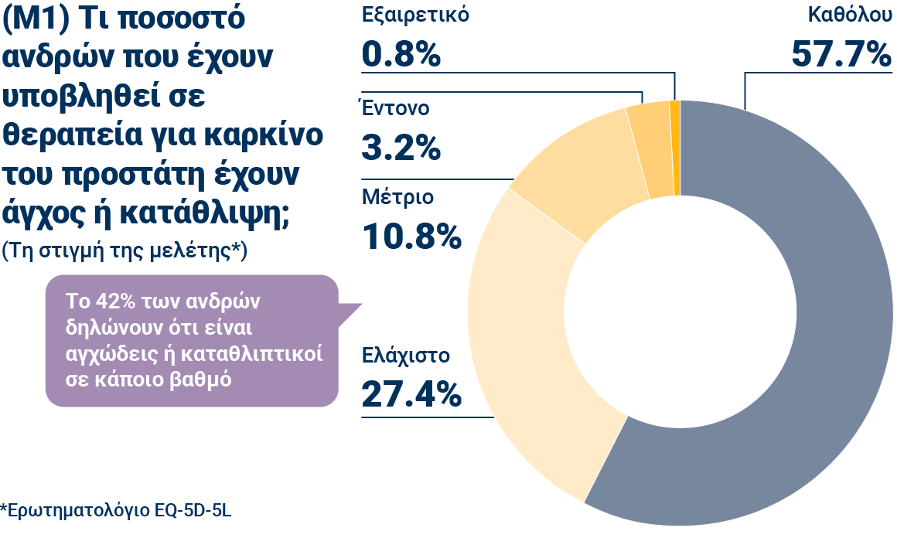
Notes:
Στη μελέτη διαπιστώθηκε ότι 42% των αντρών που έχουν υποβληθεί σε θεραπεία για τον καρκίνο του προστάτη παρουσιάζει άγχος ή κατάθλιψη σε κάποιο βαθμό.

Slide 25
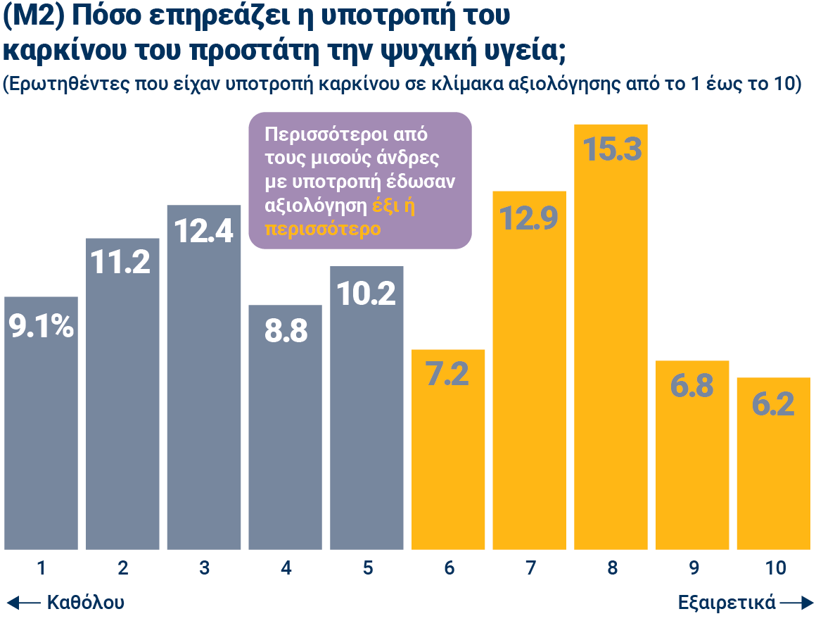
Notes:
Η υποστροφή του καρκίνου του προστάτη φαίνεται να έχει σημαντική επίπτωση στην ψυχική υγεία. Όπως βλέπετε εδώ, περισσότεροι από τους μισούς ερωτηθέντες που παρουσίασαν υποστροφή αξιολογούν την επίδραση στην ψυχική τους υγεία με έξι ή περισσότερο. Με άλλα λόγια, η επίδραση ήταν σημαντική.

Slide 26
Notes:
Σημείωση: Εδώ μπορείτε να δείτε ότι τα προβλήματα ψυχικής υγείας φαίνεται να επιδεινώνονται όταν ο καρκίνος βρίσκεται σε πιο προχωρημένο στάδιο.
Είναι ενδιαφέρον να σημειωθεί ότι η ενεργή παρακολούθηση σχετίζεται με υψηλότερα επίπεδα κατάθλιψης ή άγχους σε σχέση με ορισμένες θεραπείες, όπως η ριζική προστατεκτομή και η ακτινοθεραπεία. Αυτό μπορεί να σχετίζεται με τη μακροπρόθεσμη ανησυχία που ενδέχεται να προκύψει από τους τακτικούς ελέγχους και το γεγονός ότι ενδέχεται να χρειαστεί να ληφθούν ξανά αποφάσεις σχετικά με τη θεραπεία. Μια μελέτη σε άνδρες υπό ενεργή παρακολούθηση από ένα από τα μέλη του Europa Uomo, τον οργανισμό για ασθενείς με καρκίνο του προστάτη PROPA της Δανίας, έδειξε ότι το 37% βίωσε άγχος σε μεγάλο ή μεσαίο βαθμό.

Slide 27
Αποτελέσματα EUPROMS
Σεξουαλική λειτουργία

Slide 28
Notes:
Σημείωση: Σε αυτήν τη διαφάνεια παρουσιάζεται ξανά η βαθμολογία ποιότητας ζωής. Όσο μεγαλύτερη είναι η βαθμολογία: τόσο καλύτερη είναι η ποιότητα ζωής. Η ποιότητα ζωής παρουσιάζεται σε σχέση με τη σεξουαλική λειτουργία, μετά από διάφορες μορφές θεραπείας.
Οι βαθμολογίες ποιότητας ζωής για όλες τις μορφές θεραπείας είναι προφανώς χαμηλές, συγκριτικά με την ενεργή παρακολούθηση.
Γιατί η βαθμολογία ενεργούς παρακολούθησης δεν ανέρχεται σε 100, το κορυφαίο σημείο της κλίμακας στη βαθμολογία EPIC; Επειδή σε αυτές τις ηλικίες (η μέση ηλικία στη μελέτη είναι τα 70 έτη) η σεξουαλική λειτουργία δεν κυμαίνεται κανονικά στο 100%.
Συγκρίνοντας αυτά τα στοιχεία με τον γενικό πληθυσμό, η μέση βαθμολογία σεξουαλικής λειτουργίας EPIC για άντρες χωρίς καρκίνο του προστάτη είναι 61, τιμή προφανώς πολύ παρόμοια με την τιμή ενεργούς παρακολούθησης εδώ.

Slide 29
Notes:
Πόσο μεγάλο πρόβλημα αποτελεί λοιπόν η σεξουαλική λειτουργία; Βλέπετε ότι αποτελεί μεγάλο ή μέτριο πρόβλημα για περίπου τους μισούς άντρες. Θα ήταν ενδιαφέρον να γνωρίζαμε και την οπτική των συντρόφων τους στην ίδια ερώτηση.

Slide 30
Notes:
Περίπου τρία τέταρτα των αντρών που συμμετείχαν στην έρευνα αξιολόγησαν την τρέχουσα ικανότητά τους να λειτουργούν σεξουαλικά ως κακή ή πολύ κακή. Αυτό αποτελεί προφανώς, εν μέρει, αποτύπωση της ηλικίας του ερωτηθέντα, καθώς και των επιδράσεων της θεραπείας.
Ωστόσο, για συγκριτικούς λόγους, είναι ενδιαφέρον να δούμε και τα αποτελέσματα μιας μελέτης του 2017 σε άντρες ελαφρώς μεγαλύτερης ηλικίας (μέση ηλικία 74,5 ετών) χωρίς καρκίνο του προστάτη, στην οποία χρησιμοποιήθηκαν οι ίδιες μετρήσεις EPIC-26 (Venderbos et al, PMID: 28168601). Διαπιστώθηκε ότι 50% αυτών των αντρών αξιολόγησε την ικανότητά τους να λειτουργεί σεξουαλικά ως κακή ή πολύ κακή. Προφανώς, αυτό είναι ένα σημαντικά χαμηλότερο ποσοστό από το 76% των αντρών με καρκίνο του προστάτη στη μελέτη μας.

Slide 31
Notes:
Εξετάζοντας πώς επηρεάζουν οι διαφορετικές μορφές θεραπείας τη σεξουαλική λειτουργία, βλέπουμε από τα στοιχεία στο επάνω τμήμα ότι περισσότεροι από τους μισούς άντρες που έχουν υποβληθεί σε προστατεκτομή θεωρούν ότι η σεξουαλική λειτουργία αποτελεί μεγάλο ή μέτριο πρόβλημα για αυτούς. Αυτό το ποσοστό είναι σημαντικό.
Τα στοιχεία παρακάτω δείχνουν ότι η σεξουαλική λειτουργία φαίνεται να αποτελεί ελαφρώς λιγότερο σημαντικό πρόβλημα μετά την ακτινοθεραπεία: 47,3% των ασθενών είχαν σημαντικά προβλήματα μετά την ακτινοθεραπεία, συγκριτικά με το αντίστοιχο ποσοστό 54,8% μετά την προστατεκτομή.
Ωστόσο, και τα δύο ευρήματα υποδεικνύουν ότι σε σχέση με τη σεξουαλική λειτουργία, οι δύο βασικές πρώτες μορφές θεραπείας για τον καρκίνο του προστάτη έχουν σημαντική επίδραση στην ποιότητα ζωής.

Slide 32
Notes:
Μόνο το ένα τρίτο των αντρών που συμμετείχαν στην έρευνα έχουν δοκιμάσει φάρμακα και συσκευές για τη βελτίωση της στύσης. Δεδομένης της επικράτησης των προβλημάτων σεξουαλικής λειτουργίας κατά τη θεραπεία, προφανώς υπάρχει ένα κενό εδώ και η ανάγκη να παρέχονται περισσότερες συμβουλές στους άντρες σχετικά με αυτές τις προσεγγίσεις.

Slide 33
Αποτελέσματα EUPROMS
Ακράτεια ούρων

Slide 34
Notes:
Προχωρώντας στην ακράτεια ούρων, πραγματοποιήσαμε ακριβώς την ίδια ανάλυση όπως για τη σεξουαλική λειτουργία. Κατ’ αρχάς, συγκρίναμε τις διάφορες μορφές θεραπείας. Όπως βλέπετε, η προστατεκτομή σχετίζεται με χαμηλότερη ποιότητα ζωής από την ακτινοθεραπεία. Οι άλλες μορφές θεραπείας παρουσιάζουν λιγότερες επιδράσεις.
Συγκρίνοντας αυτά τα στοιχεία με τον γενικό πληθυσμό, η μέση βαθμολογία ουρητικής λειτουργίας EPIC για άντρες χωρίς καρκίνο του προστάτη είναι 89,5.

Slide 35
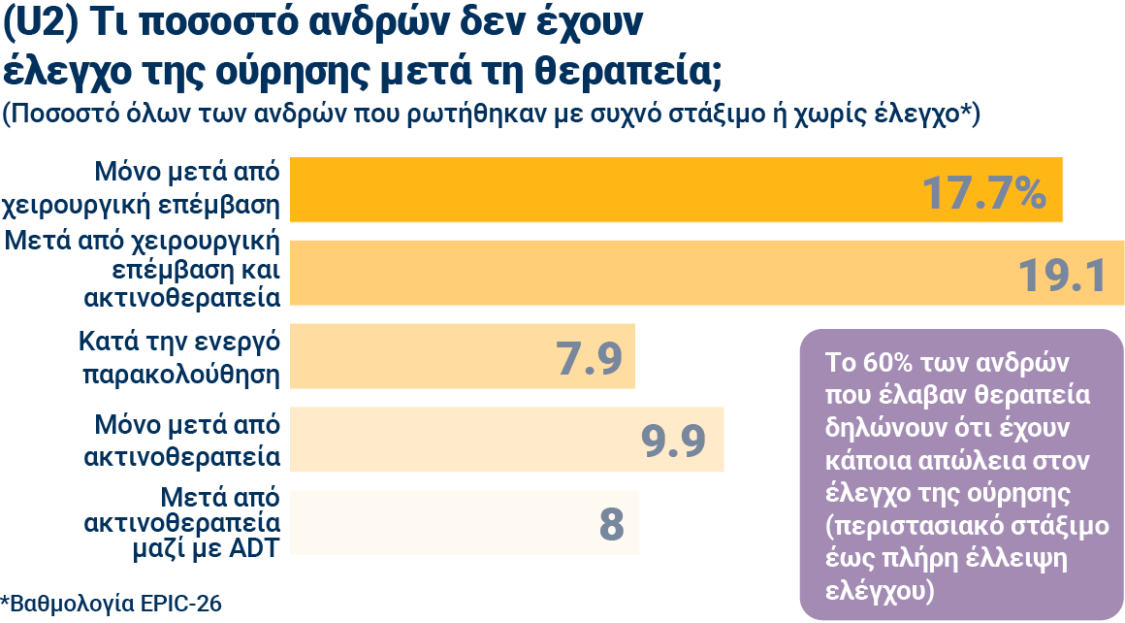
Notes:
Εξετάζοντας συγκεκριμένα τον ουρητικό έλεγχο, συνολικά 60% των αντρών που συμμετείχαν στην έρευνα παρουσίαζε προβλήματα. Η χειρουργική επέμβαση φαίνεται να σχετίζεται με τα σημαντικότερα προβλήματα. Συγκρίνοντας τα στοιχεία για τη χειρουργική επέμβαση με την ενεργή παρακολούθηση, φαίνεται ότι η χειρουργική επέμβαση διπλασιάζει το ποσοστό ακράτειας. Θα πρέπει ωστόσο να σημειωθεί ότι ακόμη και κατά τη διάρκεια ενεργούς παρακολούθησης παρουσιάζονται προβλήματα απώλειας ούρων. Αυτό αποτυπώνει τη μέση ηλικία των ερωτηθέντων.

Slide 36
Notes:
Τι σημαίνει αυτό πρακτικά για τους ασθενείς; Στην έρευνα οι άντρες ερωτήθηκαν πόσα επιθέματα ακράτειας χρησιμοποιούν κάθε μέρα. Άνω του ενός τρίτου χρησιμοποιεί ένα ή περισσότερα επιθέματα την ημέρα. Αυτό ενδέχεται να αποτυπώνει το γεγονός ότι η πλειοψηφία των ερωτηθέντων στην έρευνα έχει υποβληθεί σε ριζική προστατεκτομή. Οι μισοί από τους ερωτηθέντες που έχουν υποβληθεί σε προστατεκτομή κάνουν χρήση επιθεμάτων.
Για να εξετάσουμε αυτό το στοιχείο σε ένα πλαίσιο, μια μελέτη του 2017 σε άντρες σχεδόν ίδιου ηλικιακού προφίλ ΧΩΡΙΣ θεραπεία για καρκίνο του προστάτη διαπίστωσε ότι ποσοστό περίπου 5% κάνει χρήση επιθεμάτων (PMID: 28168601). Οπότε εδώ έχουμε μια σημαντική επίδραση.

Slide 37
Notes:
Εξετάζοντας την επίδραση της απώλειας και διαρροής ούρων στις ζωές των αντρών, 16% όλων των ερωτηθέντων στην έρευνα το θεωρεί μεγάλο ή μέτριο πρόβλημα.

Slide 38
Notes:
Αναλύοντας αυτό το στοιχείο στους ασθενείς που έχουν υποβληθεί σε προστατεκτομή και στους ασθενείς που έχουν υποβληθεί σε ακτινοθεραπεία, βλέπουμε την επίδραση του τύπου θεραπείας στο πρόβλημα.
Εξετάζοντας τους ασθενείς που έχουν υποβληθεί σε προστατεκτομή, στα άνω όρια των στοιχείων βλέπουμε ότι 68% αναφέρει ότι η απώλεια και διαρροή ούρων αποτελεί πρόβλημα.
Ας συγκρίνουμε αυτό το ποσοστό με τους ασθενείς που έχουν υποβληθεί σε ακτινοθεραπεία, στη δεύτερη γραμμή, όπου συνολικά 47% των ασθενών αναφέρει ότι η απώλεια και διαρροή ούρων αποτελεί πρόβλημα.

Slide 39
Μελέτη EUPROMS
Συμπερασματικά μηνύματα

Slide 40
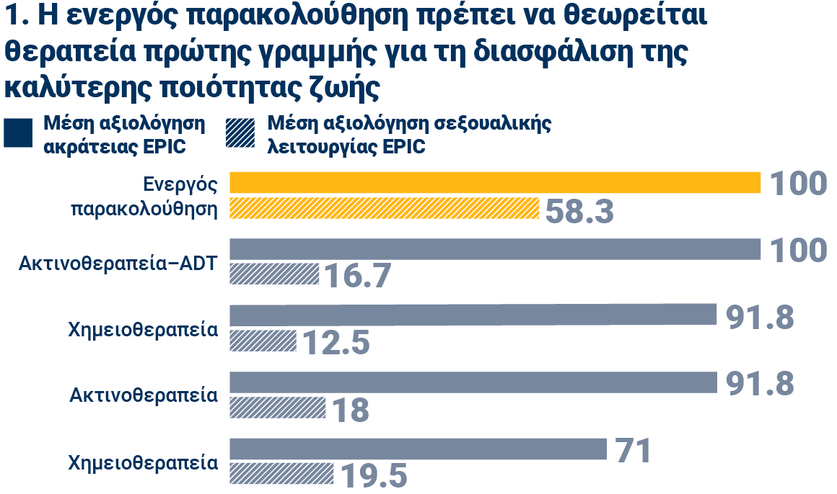
Συμπερασματικά μηνύματα
Notes:
Υπάρχουν τρία βασικά συμπερασματικά μηνύματα που μπορούμε να εξάγουμε από τα ευρήματα της μελέτης EUPROMS.
Το πρώτο είναι ότι η ενεργή παρακολούθηση θα πρέπει πάντα να λαμβάνεται υπόψη, εάν μπορεί να εφαρμοστεί με ασφάλεια, καθώς συνολικά προστατεύει καλύτερα την ποιότητα ζωής. Σίγουρα, όσον αφορά την ακράτεια και τη σεξουαλική λειτουργία, η αντίθεση μεταξύ αυτής και άλλων προσεγγίσεων είναι σαφής.

Slide 41
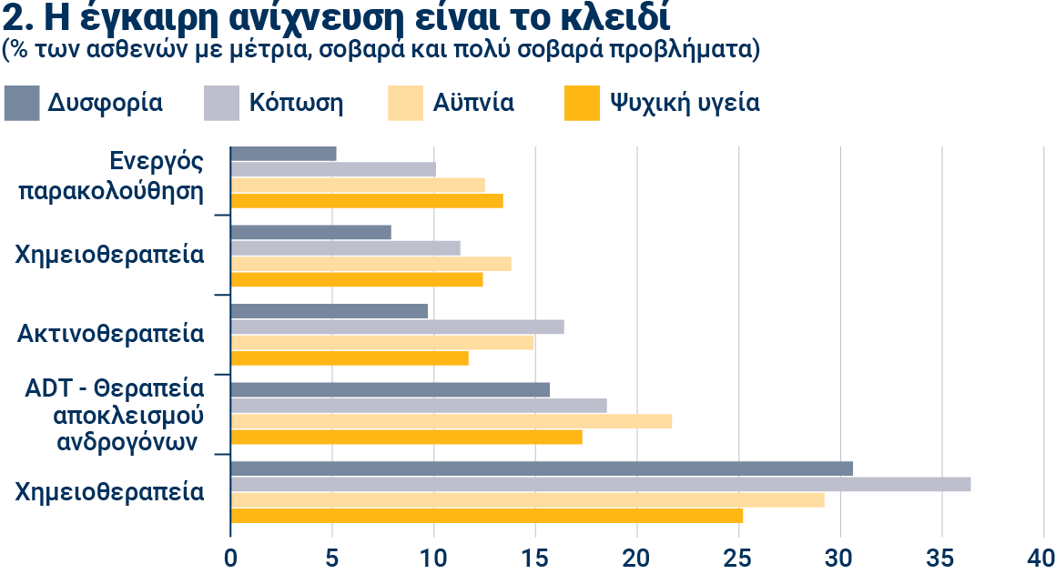
Συμπερασματικά μηνύματα
Notes:
Το δεύτερο συμπερασματικό μήνυμα είναι ότι η έγκαιρη διάγνωση του καρκίνου του προστάτη είναι μέγιστης σημασίας. Όσο πιο προχωρημένος είναι ο καρκίνος του προστάτη κατά τη διάγνωση, τόσο χειρότερες είναι οι επιδράσεις της θεραπείας στην ποιότητα ζωής. Το συγκεκριμένο γράφημα δείχνει ότι εξετάζοντας πολλούς παράγοντες συνδυαστικά - ενόχληση, κόπωση, αϋπνία και ψυχική υγεία - όλα αυτά τα θέματα βιώνονται εντονότερα με τις θεραπείες που σχετίζονται με τον περισσότερο προχωρημένο καρκίνο του προστάτη.

Slide 42
Συμπερασματικά μηνύματα
3. Χρειαζόμαστε αντικαρκινικά κέντρα με πολυεπιστημονικές ομάδες
Notes:
Και το τρίτο μήνυμα που λαμβάνουμε από όλα τα δεδομένα της μελέτης EUPROMS είναι ότι η θεραπεία και η υποστήριξη υψηλής ποιότητας είναι απαραίτητες. Τα αποτελέσματα της μελέτης EUPROMS δείχνουν τις σοβαρές επιδράσεις που μπορούν να συνοδεύουν τη θεραπεία για τον καρκίνο του προστάτη. Οι άντρες χρειάζονται όλη την εξειδίκευση και την εμπειρία που μπορούν να έχουν κατά τη διάρκεια της θεραπείας και μετά από αυτήν, με πληροφορίες και υποστήριξη σε κάθε στάδιο της διαδρομής. Κάθε άντρας με καρκίνο του προστάτη θα πρέπει να λαμβάνει θεραπεία σε ένα αντικαρκινικό κέντρο με πολυεπιστημονικές ομάδες.

